Slide 1
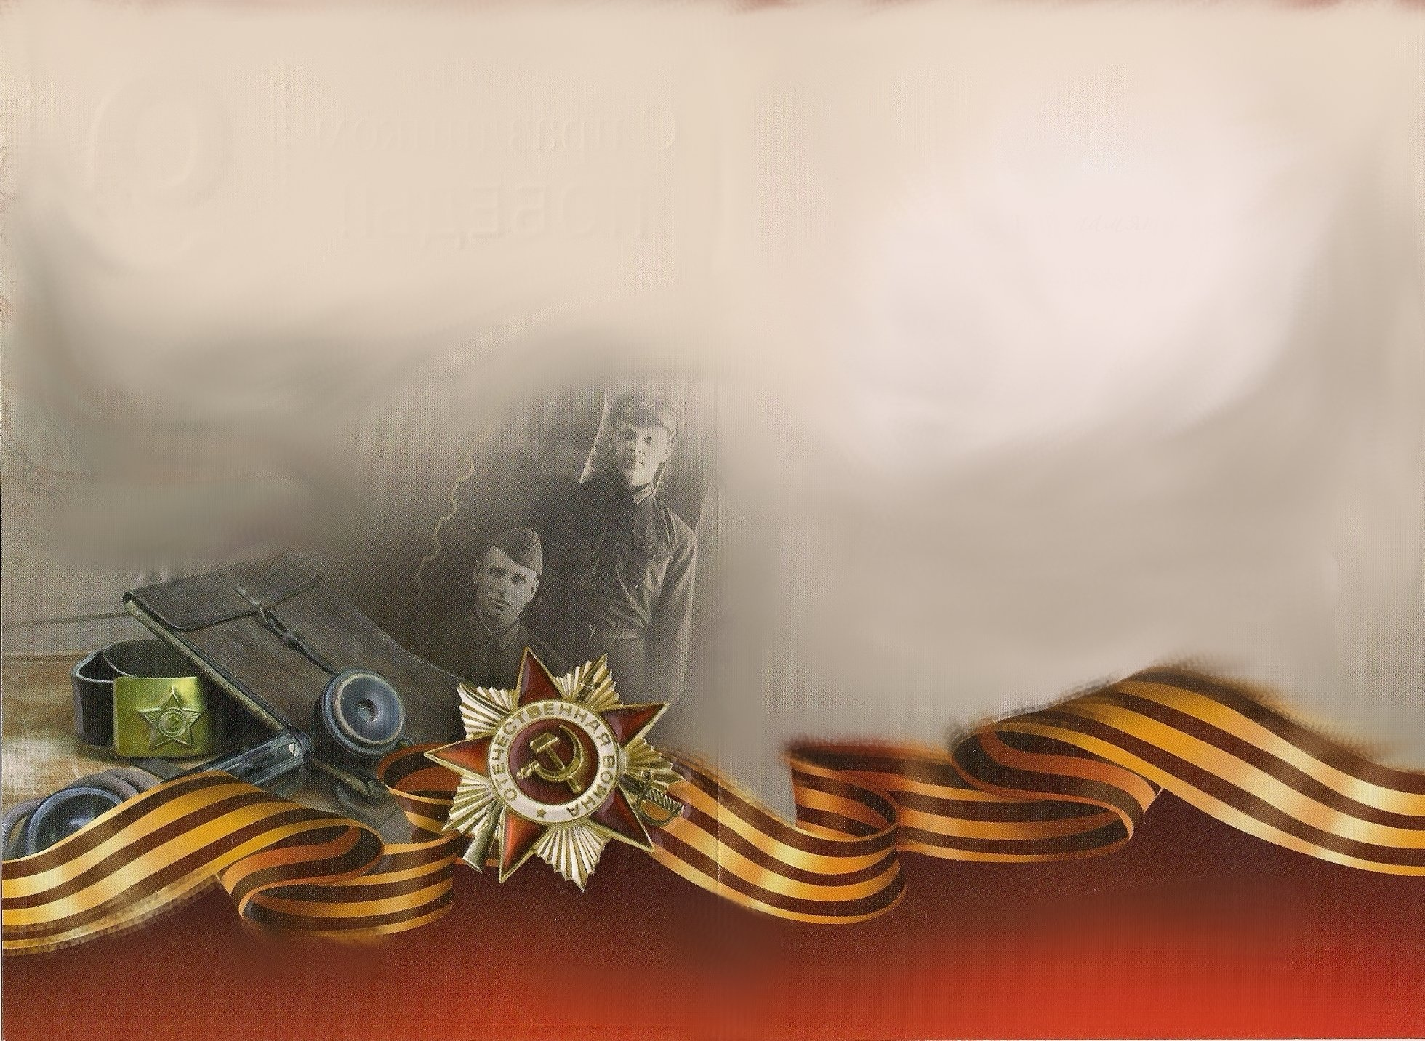
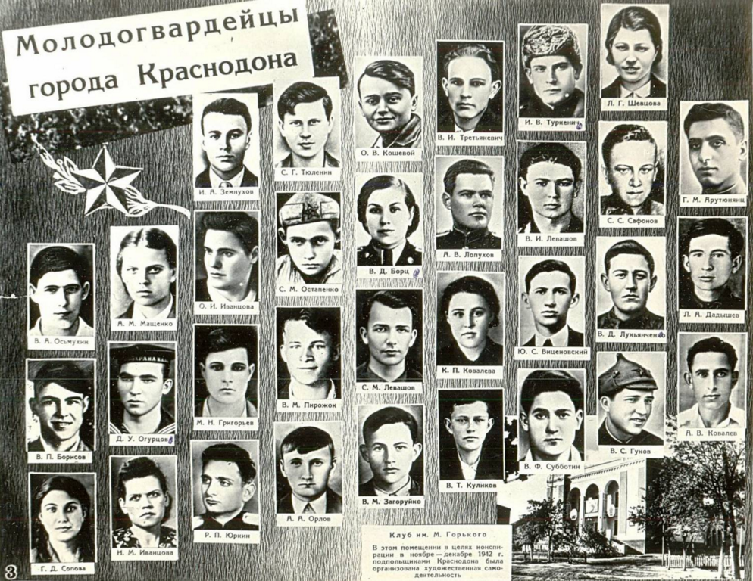
Урок мужества «Земли Донбасской преданные дети»

Slide 2
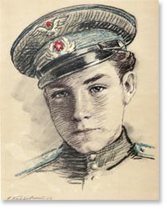
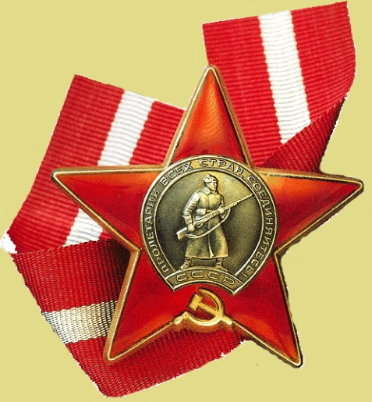
Каманин Аркадий
Самый молодой лётчик Второй мировой войны, самостоятельно начал летать в четырнадцать лет.
В 15 лет Аркадий был удостоен своей первой боевой награды - ордена Красной Звезды за спасение пилота разбившегося на нейтральной полосе штурмовика Ил-2. Позднее был награжден вторым орденом Красной Звезды, а затем и орденом Красного Знамени. К концу апреля 1945 года он "совершил более 650 вылетов и и налетал 283 часа".

Slide 3
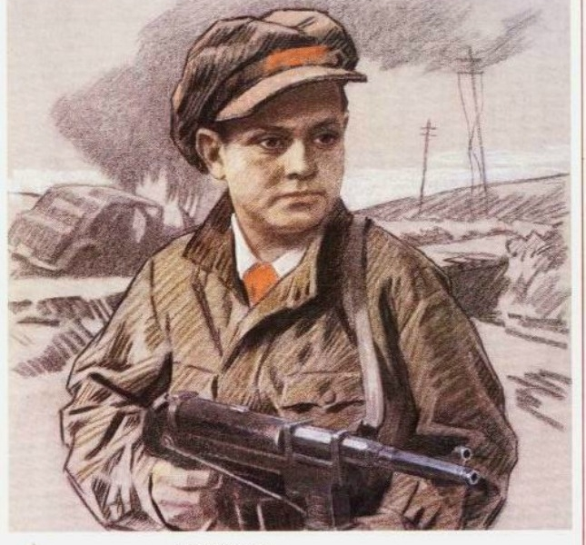
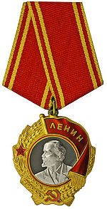
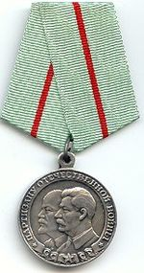
Лёня Голиков
Герой Советского Союза (посмертно)
15 летний бригадный разведчик 67 отряда четвёртой ленинградской партизанской бригады, действовавшей на территории Новгородской и Псковской областей. Участвовал в 27 боевых операциях. Особенно отличился при разгроме немецких гарнизонов в деревнях Апросово, Сосницы, Север.
Всего им уничтожено: 78 немцев, 2 железнодорожных и 12 шоссейных мостов, 2 продовольственно - фуражных склада и 10 автомашин с боеприпасами. Сопровождал обоз с продовольствием (250 подвод) в блокадный Ленинград. За доблесть и отвагу награждён орденом Ленина, орденом Отечественной войны I степени, медалью «За отвагу» и медалью Партизану Отечественной войны II степени.

Slide 4
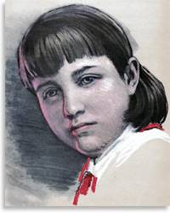
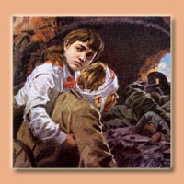
Валя Зенкина
Брестская крепость первой приняла на себя удар врага. Валю фашисты заставили под огнём пробираться в крепость, чтобы передать её защитникам требование сдаться в плен. Валя в крепость пробралась, рассказала о зверствах фашистов, объяснила, какие у них орудия, указала место их расположения и осталась помогать нашим бойцам.
Она перевязывала раненых, собирала патроны и подносила их бойцам. В крепости не хватало воды, её делили по глотку. Пить хотелось мучительно, но Валя снова и снова отказывалась от своего глотка: вода нужна раненым.

Slide 5
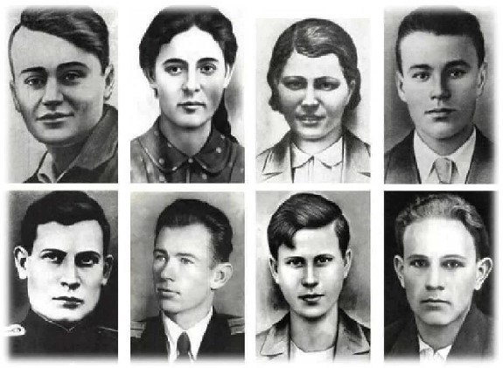
Олег Кошевой — навеки 16 Любовь Шевцова — навеки 18 Иван Земнухов — навеки 18 Сергей Тюленин — навеки 17
Ульяна Громова — навеки 17 Иван Туркенич — навеки 20 Дмитрий Огурцов – навеки 18 Анатолий Лопухов – навеки 15

